Slide 1
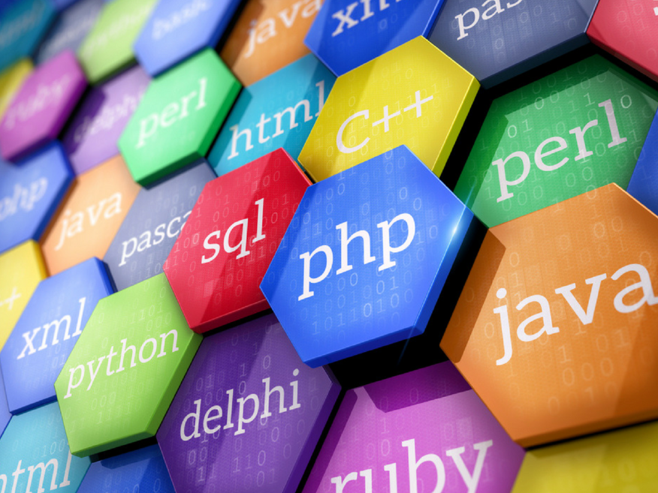
Introducción a la programación de computadoras

Slide 2
TABLA DE CONTENIDO
Definiciones básicas
Lenguajes de programación de computadoras
Compiladores e intérpretes
Estructura general de un programa
Grupos de instrucciones básicas de un programa
Metodología general para la solución de problemas
Metodología para el desarrollo de programas
Tipos de errores en los programas
Mantenimiento de programas

Slide 3
DEFINICIONES BÁSICAS
Computadora: dispositivo electrónico que puede programarse para ejecutar diversos procedimientos
- almacenar datos
- clasificar información
- hacer cálculos
- hacer gráficos
- dar información
- transmitir información
- crear entretenimiento
- etc.
Características determinantes para su uso
- velocidad de ejecución: miles de millones de instrucciones de máquina por segundo
- capacidad de almacenamiento

Slide 4
COMPUTADORA
HARDWARE
SOFTWARE

Slide 5
Hardware
Son todas las partes físicas de la computadora:
monitor
teclado
mouse
procesador central
discos
memoria
etc.

Slide 6
Software
¿ Qué entiende la computadora ?
Software: programas de computadora
Instrucciones para lograr que una computadora realice tareas específicas

Slide 7
Programación de computadoras
Disciplina lógica que consiste en diseñar soluciones y representarlas en un lenguaje de programación
Requiere:
Habilidad para resolver problemas: habilidad necesaria en cualquier profesión
Conocimientos técnicos
Creatividad
Programación de computadoras: oportunidad para desarrollar habilidades en la solución de problemas

Slide 8
Las computadoras están presente por todas partes: necesidad de programarlas
Como profesionales algunos somos usuarios (consumidores) de software pero también podemos ser creadores de software, en muchos casos de forma necesaria y en otros para mejorar el desempeño en nuestras labores

Slide 9
LENGUAJES DE PROGRAMACIÓN DE COMPUTADORAS
Lenguajes formales: lenguajes diseñados para propósitos específicos
Ejemplo:
Los químicos usan un lenguaje formal para representar la estructura química de las moléculas: H₂O → agua
NH₃ → amoníaco

Slide 10
Lenguajes de programación: lenguajes diseñados para escribir programas de computadoras
Se han escrito una gran cantidad de lenguajes de programación
Cada uno tiene sus características propias
Orientados a fines generales o específicos

Slide 11
Algunos lenguajes de programación
Java
C
Python
C++
C#
Visual Basic.NET
JavaScript
PHP
SQL
Etc.
Índice TIOBE: medición de popularidad de lenguajes de programación publicado por TIOBE Software (www.tiobe.com): Python esta entre los 3 lenguajes más populares, medición de noviembre 2019

Slide 12
Componentes de un lenguaje de programación
LÉXICO O TOKENS
LENGUAJES
DE
PROGRAMACIÓN
SINTAXIS
SEMÁNTICA

Slide 13
Léxico o tokens
Son los símbolos que el lenguaje permite usar para escribir programas
Letras
Números
Signos
Cualquier otro símbolo
Ejemplo con el lenguaje de la matemática
La expresión 3 + 3 = 6 esta correcta según el léxico o tokens ya que sus símbolos pertenecen al lenguaje
La expresión 3 @ + 3 = 6 esta incorrecta según el léxico o tokens: tiene un token, el símbolo @, que no es permitido en el lenguaje de la matemática

Slide 14
Sintaxis de los lenguajes
Reglas que definen la forma correcta de escribir instrucciones en un lenguaje específico

Slide 15
La sintaxis indica la forma en que se ordenan los tokens: da la estructura que deben tener la instrucciones
Ejemplo en matemática:
La expresión 3 * = 6
Tokens: expresión correcta
Sintaxis: expresión incorrecta
Conclusión: la expresión esta sintácticamente incorrecta, es decir, tiene errores de sintaxis

Slide 16
Para que una instrucción sea ejecutada debe estar sintácticamente correcta

Slide 17
Semántica
Significado de cada componente del lenguaje
Lo que hace cada instrucción
Ejemplo en matemática
100 / 4 ← división aritmética

Slide 18
COMPILADORES E INTÉRPRETES
Programa fuente: instrucciones que el programador escribe en un lenguaje específico
Para poder ejecutar estos programas deben traducirse a lenguaje de máquina
Lenguajes compiladores (Compiladores)
Lenguajes interpretados (Intérpretes)

Slide 19
Lenguajes compilados
Funcionamiento general de un compilador
Programa
fuente
COMPILADOR
Analiza sintaxis
Convierte a lenguaje de máquina
← Programa a ejecutar
Programa
objeto

Slide 20
Lenguajes interpretados
No necesitan la fase de compilación, no hay programa objeto
Se ejecuta el programa fuente
Proceso cada vez que se ejecuta una instrucción
Analiza sintaxis
Convierte a lenguaje de máquina
Ejecuta instrucción

Slide 21
Funcionamiento general de un intérprete
← programa a ejecutar
Programa
fuente
INTERPRETADOR
Analiza sintaxis
Convierte a lenguaje de máquina
Ejecuta instrucción

Slide 22
ESTRUCTURA GENERAL DE UN PROGRAMA
Ejemplo: valor absoluto
Proceso
Entradas
Salidas
(resultados)
Restricciones:
características
de las entradas

Slide 23
GRUPOS de instrucciones básicas de un programa
Entradas: instrucciones para que el programa obtenga los datos para solucionar el problema
Salidas: instrucciones para guardar y ofrecer información

Slide 24
Operaciones para manipular datos:
- numéricos
- alfabéticos
- booleanos
- etc.
Ejecución condicional: para tomar decisiones en los programas
Repetición: para repetir la ejecución de instrucciones

Slide 25
METODOLOGÍA GENERAL PARA LA SOLUCIÓN DE PROBLEMAS
MÉTODO POLYA: establecido en 1945 por George Polya para solución de problemas matemáticos
1- Entender el problema
2- Crear plan de solución
3- Implementar plan
4- Retroalimentación: revisar solución y
resultados
→→→ Metodología adaptada al desarrollo de programas

Slide 26
METODOLOGÍA PARA EL DESARROLLO DE PROGRAMAS
1- Entender el problema
2- Desarrollar un algoritmo
3- Codificar el algoritmo
4- Probar y evaluar el programa

Slide 27
1-ENTENDER EL PROBLEMA
Primer paso en la solución de cualquier problema
Hay que entender detalladamente cuál es la situación que estamos tratando
Podemos trabajar con casos o ejemplos del problema para asegurarnos que lo entendemos

Slide 28
Para comprender el problema hay que definir claramente:
Entradas: datos necesarios para construir una solución.
Salidas: los resultados que debe dar el programa.
Proceso: transformar entradas en resultados.
¿ entendemos los resultados que se deben ofrecer y las entradas que tenemos ?
¿ entendemos los procedimientos que se deben aplicar a las entradas para obtener los resultados
Restricciones (precondiciones o limitaciones): características que deben tener las entradas para poder obtener los resultados

Slide 29
NUNCA debemos seguir si este paso no
esta claramente entendido
Proyectos de programación fracasados:
Una de las causas principales: no entender lo que se debe hacer.
Hay que tener claro lo que se debe hacer,
o será muy difícil hacer lo que se debe.

Slide 30

2- DESARROLLAR UN ALGORITMO
Un algoritmo es una secuencia de pasos que nos lleva a obtener la solución de un problema
Esencia de la programación luego de entender el problema:
¡ PENSAR CÓMO
DESARROLLAR
UNA SOLUCIÓN !

Slide 31
¿ Cómo obtenemos la capacidad para desarrollar algoritmos ?
Estudiar el funcionamiento de algoritmos construídos
Practicar, practicar, …, practicar, …
La solución a un problema o situación puede tener muchos algoritmos

Slide 32
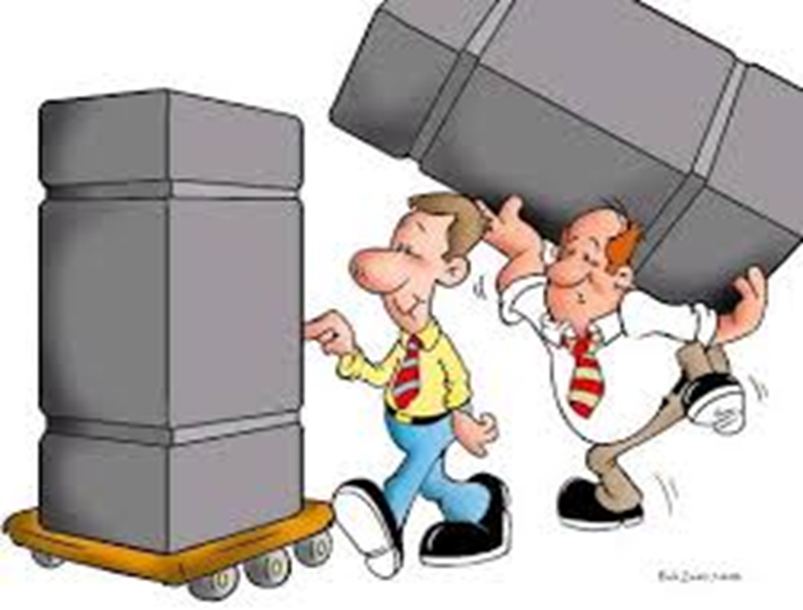
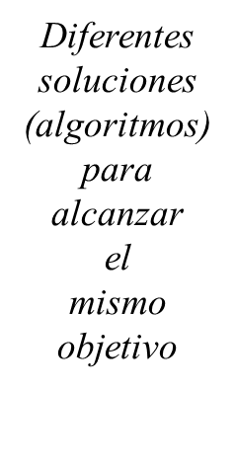
Ejemplo de problema:
mover caja de un lugar
a otro.

Slide 33
Características principales de los algoritmos
Enunciadas en 1968 por Donald Knuth, científico estadounidense en computación: siguen siendo aceptadas ampliamente como requisitos de un algoritmo

Slide 34
Preciso: cada paso debe estar bien definido y debe tener un orden de ejecución específico. Cada paso se va ejecutando secuencialmente (uno luego del otro), excepto que ese flujo de ejecución sea alterado explícitamente por algún paso o instrucción
Determinístico: usando las mismas condiciones siempre debe dar los mismos resultados
Finito: debe terminar en algún momento
Entradas: un algoritmo tiene cero o mas entradas, es decir, valores necesarios para que el algoritmo funcione
Salidas: el algoritmo debe dar resultados

Slide 35
Otras características adicionales
Minimizar tiempo de ejecución: eficiencia para obtener una respuesta
Minimizar uso de los recursos: usar en forma óptima los recursos del computador
Capacidad de generalización: debe servir para diferentes conjuntos de valores
Simplicidad, elegancia, legible: aunque pueden ser términos subjetivos, es común que un programa sea analizado por otras personas que no lo desarrollaron, por tanto debe buscarse que el algoritmo tenga estas características para que sea entendido por cualquier persona que lo revise

Slide 36
Probar el algoritmo
Después de diseñar el algoritmo se deben hacer pruebas manuales para verificar que esta dando los resultados esperados
A estas pruebas manuales también se les llama
Corridas manuales
Corridas a pie
Ejecuciones manuales

Slide 37
La “corrida manual” consiste en ir haciendo (o ejecutando) manualmente cada uno de los pasos del algoritmo en el orden establecido
Resultados correctos: ¡ excelente !
Resultados incorrectos: revisar y corregir el algoritmo
NO SIGA CON EL PROCESO DE PROGRAMACIÓN HASTA QUE EL ALGORITMO ESTE CORRECTO

Slide 38
Existen técnicas que ayudan a los programadores a construir algoritmos
DIAGRAMAS DE FLUJO
PSEUDOCÓDIGO
LENGUAJE DE PROGRAMACIÓN

Slide 39
DIAGRAMAS DE FLUJO
Herramientas gráficas para representar cada una de las acciones del algoritmo
Hay una serie de símbolos gráficos estándar según la operación a realizar:
Para leer datos
Para dar resultados
Para hacer cálculos
Etc.

Slide 40
PSEUDOCÓDIGO
Versión o imitación de un lenguaje de programación
Consiste de descripciones en prosa de estructuras similares a las contenidas en los lenguajes de programación
El programador define estas estructuras usando sus propios términos, por ejemplo: CALCULAR, LEER, DESPLEGAR, HAGA MIENTRAS, SI CONDICIONAL, etc.
No son ejecutados por la computadora
Pseudocódigo tipo “Python”

Slide 41
LENGUAJE DE PROGRAMACIÓN
El algoritmo se codifica directamente en un lenguaje de programación
Los programadores experimentados usan generalmente esta técnica incorporando las facilidades que le brinda el lenguaje que debe usar

Slide 42
3- CODIFICAR EL ALGORITMO
Tomamos el algoritmo, en cualquier forma que lo hayamos expresado:
diagramas,
pseudocódigo u
otras representaciones
→ lo codificamos en un
lenguaje de programación

Slide 43
4- PROBAR Y EVALUAR EL PROGRAMA
Este proceso consiste en hacer pruebas al programa para verificar que trabaja correctamente: damos datos de entrada y revisamos los resultados
Eficacia del programa: obtiene los resultados
Las pruebas también permiten
Analizar la eficiencia del programa
Tiempo de respuesta
Uso de recursos
Identificar mejoras a la solución

Slide 44
Pruebas completas del programa:
Plantear todos los posibles casos que se puedan dar en su ejecución
Validar que se obtengan los resultados en cada caso
Ejemplo: programa que realiza una división aritmética
Casos que se deben probar:
Caso 1: divisor diferente de cero
Caso 2: divisor igual a cero
Caso 3: números con signos diferentes
Otros casos

Slide 45
Depurar el programa
Dado que la programación es realizada por humanos, es muy probable que se cometan errores en la construcción de los programas
La depuración consiste en corregir los errores que encontremos en los programas

Slide 46
TIPOS DE ERRORES EN LOS PROGRAMAS
Error de sintaxis
Tipos de errores
en los programas
Error de ejecución
Error de semántica

Slide 47
Errores en las instrucciones (o estatutos):
Tokens o
Estructura
Una instrucción se ejecuta solamente cuando no tiene errores de sintaxis
Ejemplo en Python:
variable ← 0
esta instrucción tiene errores de sintaxis
Error de sintaxis

Slide 48
El programa puede estar escrito con la sintaxis correcta, pero al intentar ejecutarlo se puede dar un error
Ejemplos
Dividir por cero:
a / c, ¿ c vale 0 ?
Escribir en un disco que es solo de lectura
Error de ejecución

Slide 49
Es cuando el programa termina la ejecución pero no da los resultados esperados
También se llaman “errores de lógica”
Ejemplo:
Si deseamos obtener el valor absoluto de -64 y el programa da como resultado 8
Error de semántica

Slide 50
MANTENIMIENTO DE PROGRAMAS
Ambientes de prueba y ambientes de producción
Los programas se desarrollan en ambientes de pruebas: datos ficticios o datos de pruebas
Luego del proceso de aseguramiento de calidad de programas, el cual determina que el programa funciona correctamente, éste se pasa a un ambiente de producción, es decir se pone a trabajar en un ambiente con datos reales

Slide 51
Mantenimiento de programas
Actividad necesaria para que los programas que están en producción se mantengan vigentes, es decir, para que puedan seguir teniendo una vida útil
Causas del mantenimiento de programas
Mejoras
Corrección de errores
Cambios en las especificaciones del problema

Slide 52
“…mira con optimismo el estudio que estás haciendo.
Estás aquí porque te estás formando para la vida.
Estás entrenando tu cerebro y tu inteligencia para ser una persona de bien que aporte muchas cosas a una sociedad actual carente de muchos valores.
Pon energía, entusiasmo y esfuerzo que el estudio puede ser pesado, pero encontrarás muchas satisfacciones con tus logros alcanzados.
DIOS te siga bendiciendo…”

